Slide 1

Шляхи формування
рефлексійної культури педагога
ІННА КОНДРАТЕЦЬ,
доцент кафедри дошкільної освіти Факультету педагогічної освіти
Київського столичного університету імені Бориса Грінченка,
кандидат педагогічних наук
+

Slide 2
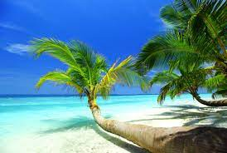
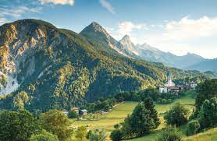
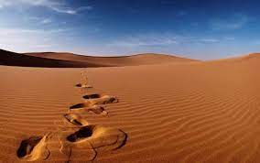

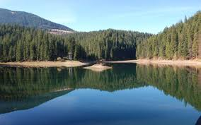
ЯКБИ МОЯ ВОЛЯ,
Я БИ ХОТІЛА / ХОТІВ ТУДИ…

Slide 3



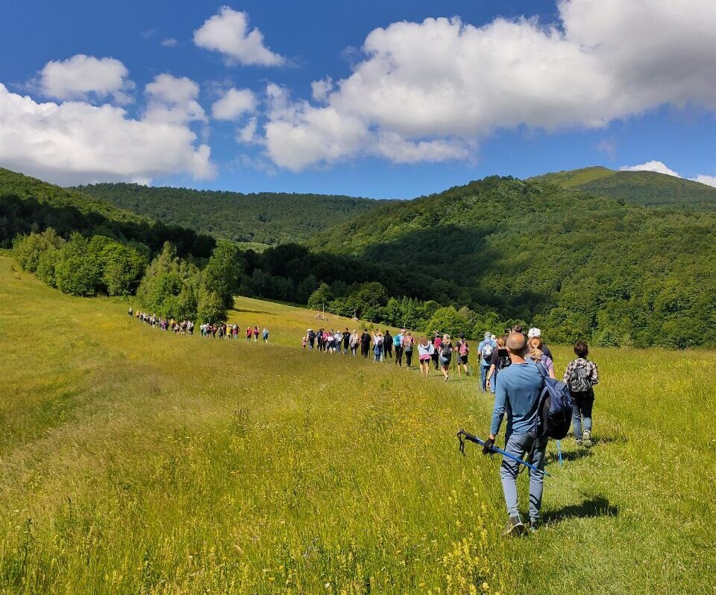
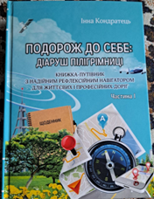
Очікування / цілевизначення
Вправа
«Я хочу, аби рефлексія мені допомогла…»
ДОРОГА: очікування від себе і колег
ГОРИ: очікування від контенту та формату вебінару
ПРОВІДНИК: очікування від тренера
Ігор Козловський:
«Текст як путівник, бо ж людина, відкриваючи книгу, ніби йде дорогою. Вона – путник…»

Slide 4
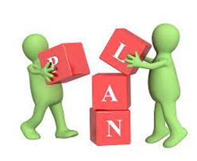
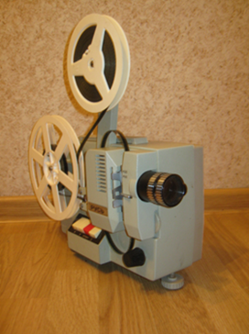
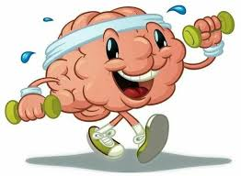






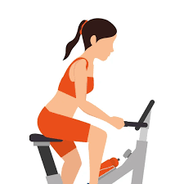
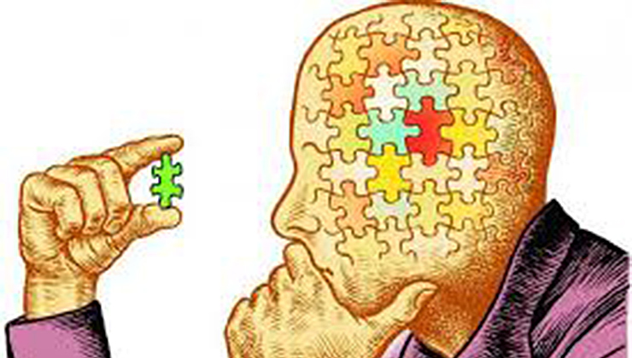

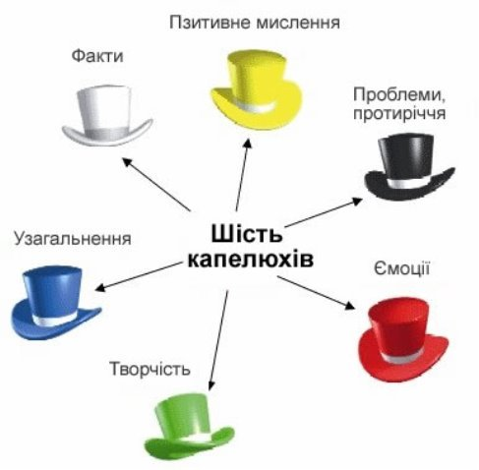

Мапа та план майстерки
Рефлексійна розминка
Розкриття теми:
Поняття «рефлексійна культура», «рефлексія» через метафори
Антистратегії рефлексійної культури
Сходинки та інструменти-навігатори рефлексійної культури
Тренажер
3. Рефлексійні узагальнювальні вправи

Slide 5

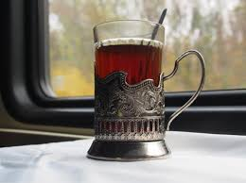


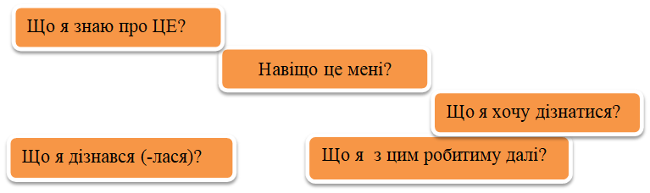

Рефлексійна
РОЗМИНКА
Вправа "Продовж речення"
- Я хотіла би дізнатися (уточнити, розширити, удосконалити, поглибити, повправлятися)...
- Ставлю собі таку ціль:...
Мені цікаво було би й корисно...
Що Ви зазвичай ретельніше і частіше аналізуєте:
1. Власні емоції.
2. Свої поведінкові прояви.
3. Взаємини з іншими.
Вправа «ПОДЯКА»
За що я вдячна / вдячний роботі?
За що робота вдячна мені?

Slide 6

Учитися – означає виявляти те, що ти вже знаєш.
Робити – означає демонструвати те, що ти це знаєш.
Учити інших – це нагадувати їм, що вони знають – так само, як ти…
РИЧАРД БАХ
Неможливо
вирішити проблему, знаходячись на тому рівні, на якому ми її створили
Альберт Айнштайн
…точне визначення слів дає змогу
уникнути половини можливих помилок
(за Рене Декартом)
РЕФЛЕКСІЙНА КУЛЬТУРА ПЕДАГОГА – інтегративне утворення, комплекс спеціальних знань, умінь і ставлень, які забезпечують готовність, здатність і прагнення здійснювати рефлексію на основі педагогічних цінностей, урахування фахової специфіки з метою особистісного й професійного самовдосконалення, підвищення ефективності педагогічної діяльності.
Інтеграція, комплекс
Здійснення рефлексії
Світогляд / картина Світу / педагогічні цінності
Знання, уміння, ставлення
Готовність, здатність, прагнення
НАВІЩО?
Мета

Slide 7

Навіщо мені рефлексія?
Пізнати себе
Навести лад
у думках
Пізнати успіх
Регулювати емоції
Бути в рівновазі
Бути тверезою
(-им) в оцінках
Бути в ресурсі

Slide 8
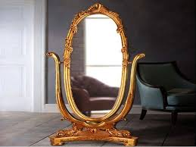

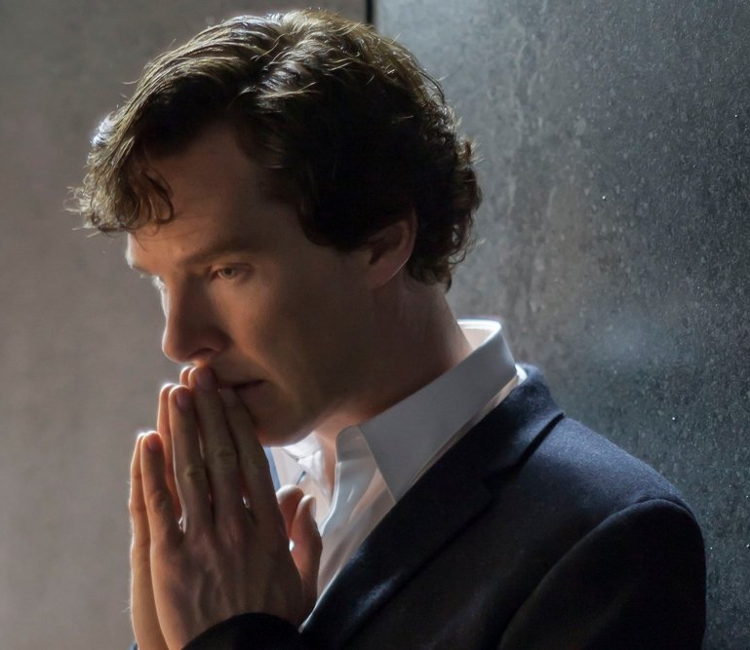
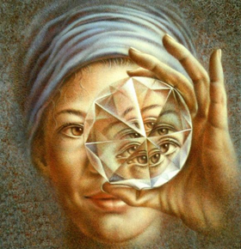


Лат. – reflekxio «звернення назад»
РЕФЛЕКСІЯ
Англ. – to reflect upon «розмірковувати над»
Рефлекс
Рефлексія - мисленнєвий процес, спрямований на аналіз, розуміння, усвідомлення себе, власних дій, поведінки, мовлення, досвіду,
відчуттів, станів, здібностей, характеру, стосунків з іншими, власних задач, призначення.
Релакс
Мій асоціативний образ рефлексії
Румінація (самокопання)

Slide 9


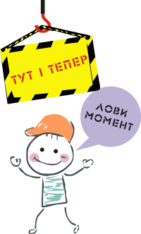


ВИДИ й ФОРМИ РЕФЛЕКСІЇ
За формою
За вектором
Педагогічна саморефлексія
ВІЗУАЛЬНА / ІЛЮСТРАТИВНА ФОРМА
ГРАФІЧНА ФОРМА
УСНА ФОРМА РЕФЛЕКСІЇ
ПИСЬМОВА ФОРМА
ПРЕДМЕТНО-МАНІПУЛЯТИВНА ФОРМА
РУХОВА ФОРМА
Рефлексія
з вихованцями
Професійна рефлексія
Проєктна діяльність
Особистісна
рефлексія
Рефлексія
з батьками вихованців
За часом
РЕТРОспективна рефлексія
Ситуаційна рефлексія
Перспективна рефлексія

Slide 10


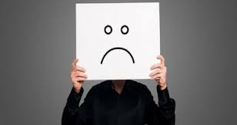
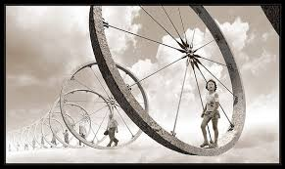
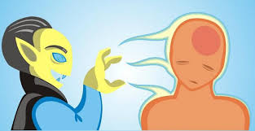
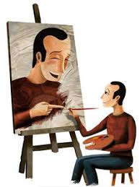
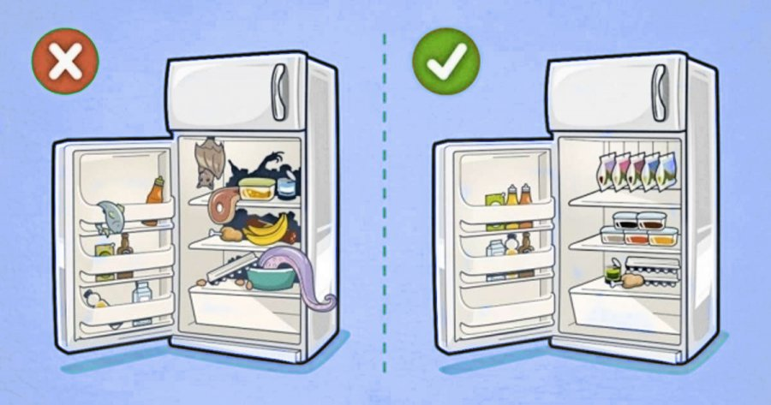
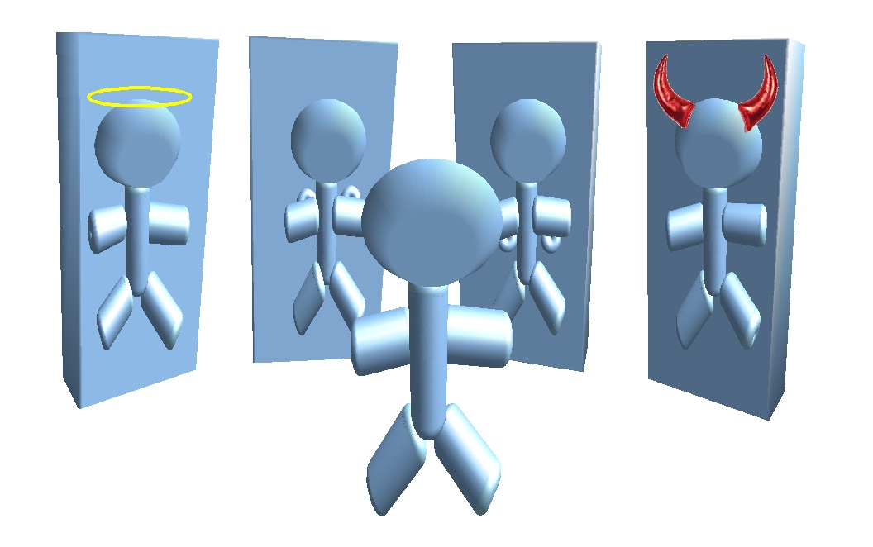
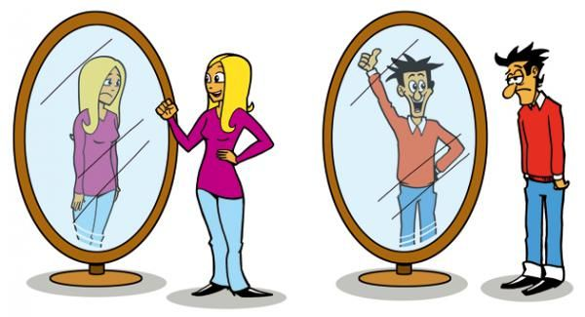
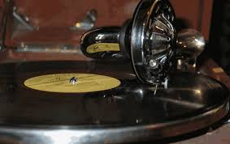
5 антистратегій
рефлексійної культури
Самокритика
Безсистемність
у мисленні, діях, саморозвитку
Песимізм (фрустрація)
Ходіння по колу (або «заїжджена платівка)
Перенесення відповідальності

Slide 11
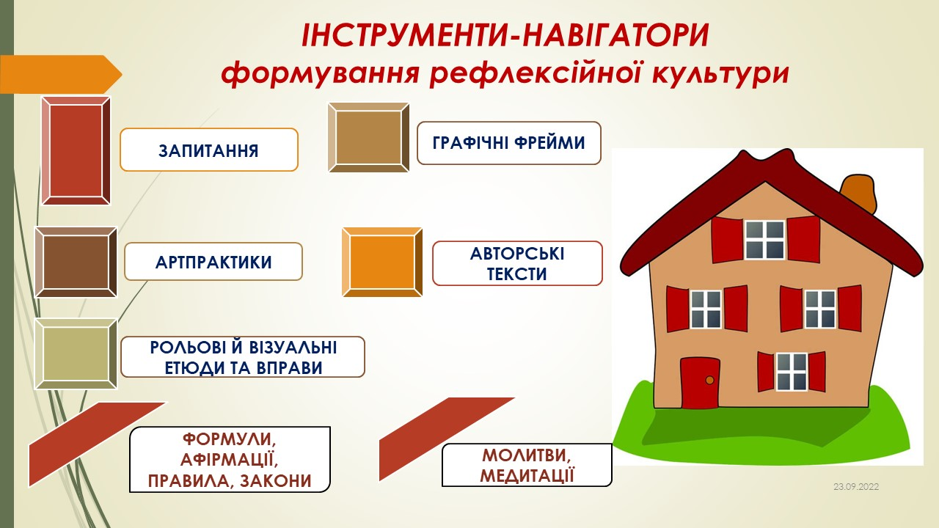
СТРУКТУРА ТА НАВІГАТОРИ РЕФЛЕКСІЙНОЇ КУЛЬТУРИ
Рішучу людину неможливо не допустити до успіху.
Поставте на її шляху камені спотикання, і вона перетворить їх в сходинки,
якими підніматиметься до величі.
Орісон Марден
САМОРЕГУЛЯЦІЯ
САМООЦІННІСТЬ
САМОАНАЛІЗ
САМОПІЗНАННЯ
САМОПОЧУТТЯ
Ричард Бах:
«Кожний приходить сюди з ящиком інструментів і комплектом проєктної документації на будівництво Власного Майбутнього. Ось тільки не кожний пам’ятає, куди він це все засунув»
САМОПРИЙНЯТТЯ
САМОВИЗНАЧЕННЯ

Slide 12
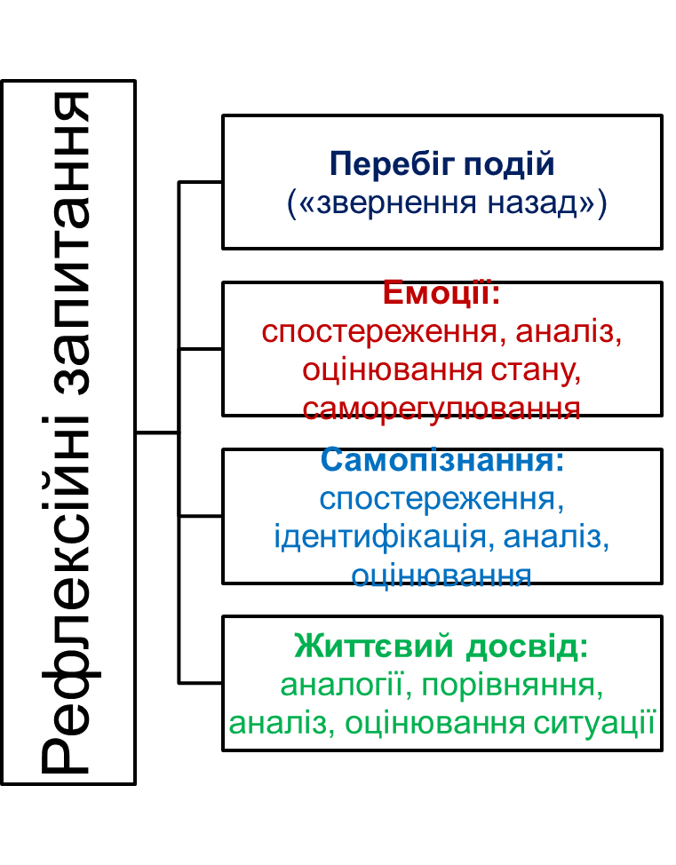

Ключові запитання до тексту / події
Репродуктивні запитання (10%)
РЕФЛЕКСІЙНІ ЗАПИТАННЯ (емоції дітей і дорослих, персонажів, автора)
ТВОРЧО-РЕФЛЕКСІЙНІ (запитання на уяву + Я-особистість;
ЩО БУЛО БИ, ЯКБИ ТИ…)
ЕВРИСТИЧНО-ПОШУКОВІ (причинно-наслідкові зв’язки; НАВІЩО? ЧОМУ?)
ТВОРЧІ (запитання на уяву;
ЩО БУЛО БИ, ЯКБИ?)
РЕФЛЕКСІЙНІ ЗАПИТАННЯ
Спогади
Емоційні враження, відгук
Думки. Життєвий досвід
Концепція Я: самосприйняття / самопізнання / самоцінність («Я знаю про себе!»)
Концепція Вони: аналіз і оцінювання (Я ок / не ок)

Slide 13
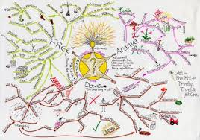

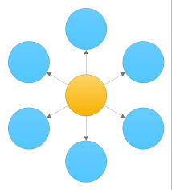

2. Графічні фрейми
МЕНТАЛЬНА МАПА
КЛАСТЕР

Slide 14
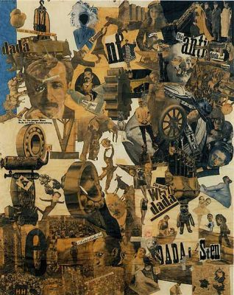
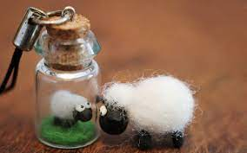
3. АРТПРАКТИКИ
Артпрактика «Баранчик у пляшці»
Артпрактика «Колаж»
Про що думає баранчик?
Про що думає пляшка?
Про що тривожиться пляшка?
Про що мріє баранчик?
Про що тривожиться баранчик?
Про що мріє пляшка?
Про що я мрію?
У чому мої ресурси?
Якою я хочу бути?
Навіщо я живу?
Куди я йду?
У чому я унікальна?

Slide 15
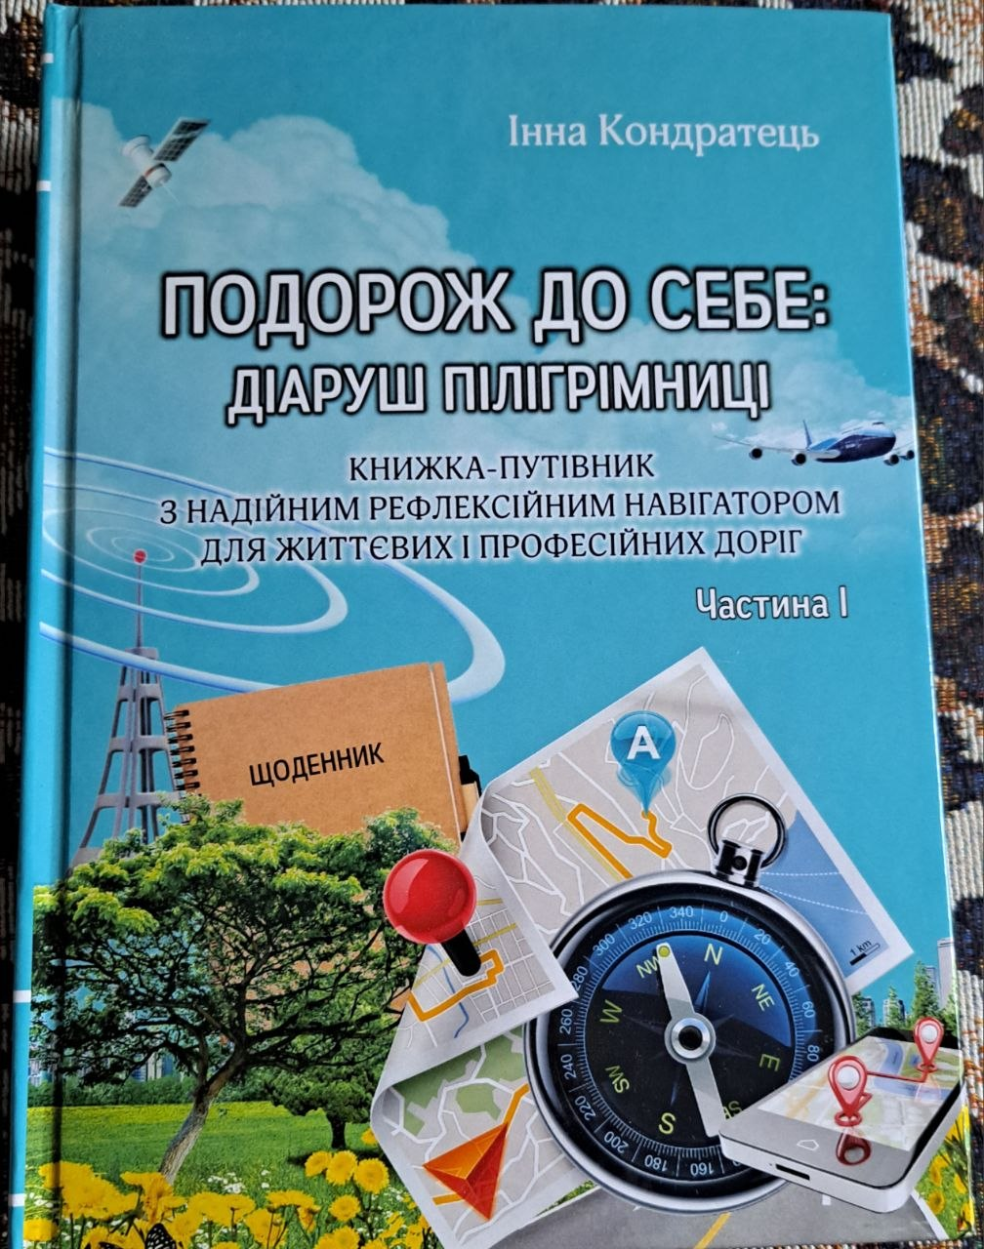
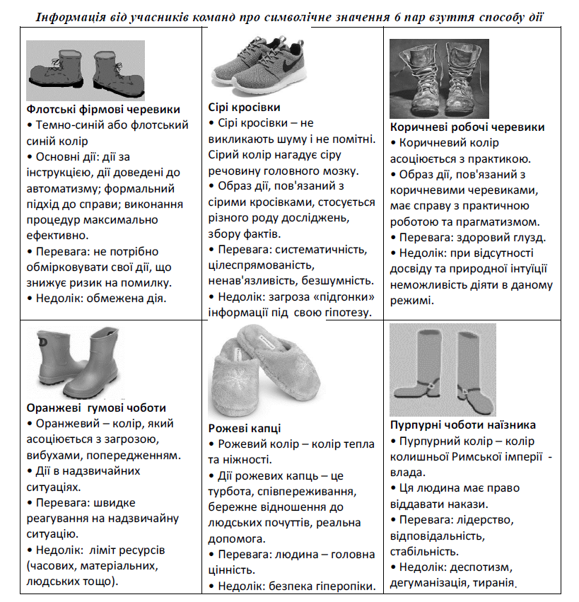
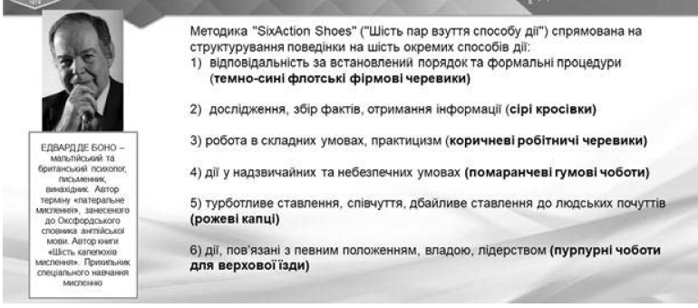
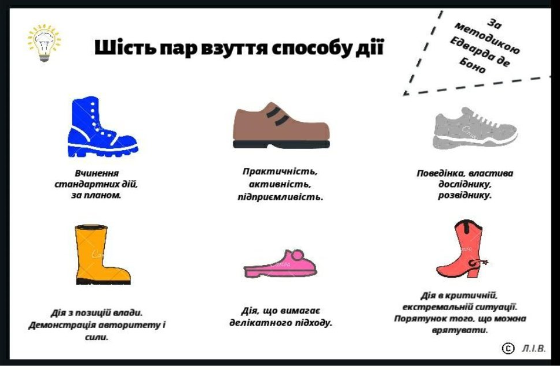
4. РОЛЬОВИЙ МЕТОД: метод Е.Боно «Шість пар взуття способу дії»
Сайт «https://naurok.com.ua/
Кондратець І. Подорож до себе: діаріуш пілігрімниці. Книжка путівник з надійним рефлексійним навігатором для життєвих і професійних доріг

Slide 16
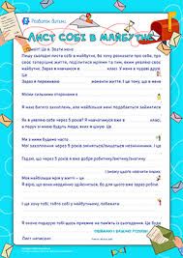
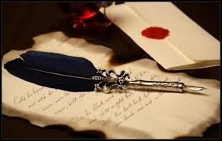
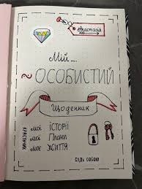


5. Авторські тексти
Рефлексійна вправа «Лист своїй радості» / «Повідомлення»

Slide 17

РЕФЛЕКСІЙНИЙ ДЕКАЛОГ (ЗАПОВІДІ)
Починайте рефлексію завжди з ПЛЮСІВ!
Немає мінусів – є отриманий ДОСВІД.
Будьте до себе великодушними, добрими, милосердними!
Аналізуйте і оцінюйте себе й Себе-у-Світі з радістю і любов’ю.
Використовуйте для рефлексії інструменти-навігатори:
запитання
графічні фрейми
артпрактики
рольові та візуальні етюди й вправи
авторські тексти (блог, сторінка в соцмережах, листи, щоденники, нотатники, есеї)
формули, молитви, афірмації.
6. Застосовуйте різні форми рефлексії: від усних і письмових – до предметно-маніпулятивних.
7. Використовуйте рефлексію як вітаміни для душевного оздоровлення й позитивних змін.
8. Будуйте власну дорожну карту (траєкторію перспектив; шлях саморозвитку) на ґрунті своїх рефлексій.
9. Будьте уважними й спостережливими до рефлексії інших.
10. Усміхніться! Життя нас любить☺

Slide 18


УЗАГАЛЬНЮВАЛЬНА РЕФЛЕКСІЯ
KICKER:
- «Який хосен із того, що ми говоримо. Помічають і оцінюють лише те, що ми зробили»
- «У чому сила слова? В осмисленому доборі. Слова можуть будувати мости, а можуть спалювати їх» (Мирослав Дочинець)
«Мікрофон»
«Звуковий лист»
«Фразеологічний зворот»
«Абетка вражень»
«Сенкан»
«Символічний педагогічний
Оскар вручаю…»
«Сьогодні я…»
«Мої відкриття дня»
«Три по три»
Я
Був (-ла) вражена…
Дізнав (-ла) ся…
Замислив (-ла) ся…
ЖИТТЄДІЯЛЬНІСТЬ: РЕФЛЕКСУЄМО
Емоції
Процес
Результати

Slide 19

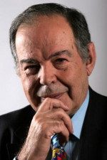
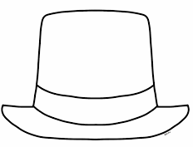





Рефлексійна вправа
«Мої враження – засобом творчого методу»
3 «ухтишки», якими поділюсь із колегами;
2 речі, які викликали моє здивування;
1 вправу, яку я точно започаткую.
Мені до душі стали на тренінгу…
Мрію, аби наступний тренінг…
Бажаю своїм колегам…
ЕДВАРД ДЕ БОНО – мальтійський та британський психолог, письменник, винахідник. Автор терміну «латеральне мислення», занесеного до Оксфордського словника англійської мови. Автор книги «Шість капелюхів мислення». Прихильник спеціального навчання мисленню
Безперечними плюсами тренінгу я називаю…
Я зрозумів (-ла) на тренінгу про себе…
Я усвідомив(ла) на тренінгу, що…
— Сумно і невесело було від…
— Для мене залишилось незрозумілим…
— Відчув(ла) прикрість через…
Несподіваними емоціями на тренінгу стали для мене…
Відчуття вдячності (кому? за що?) наповнювали мою душу…
Неймовірно цікаво було…
Гаму емоцій у мене викликали…
Для мене тренінг мовою танцю / пісні – це…
Якби тренінг був картиною, то це була би… (художник, назва).
Свої враження від тренінгу можу висловити рядками поета…

Slide 20
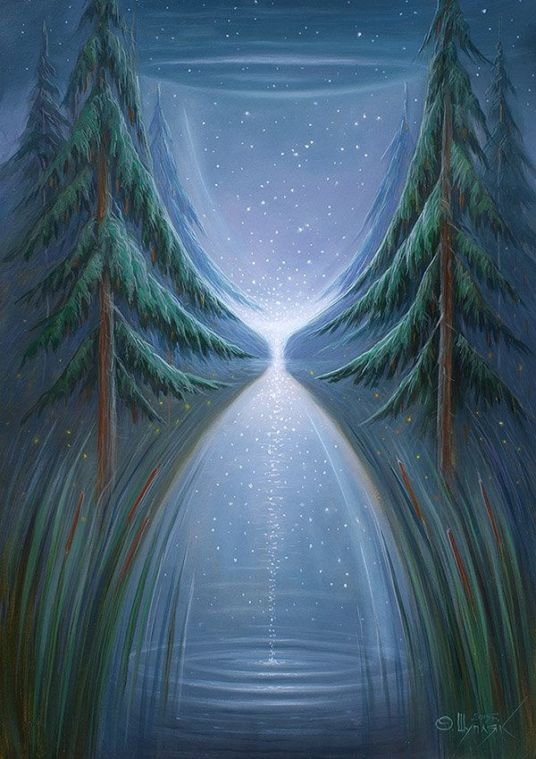
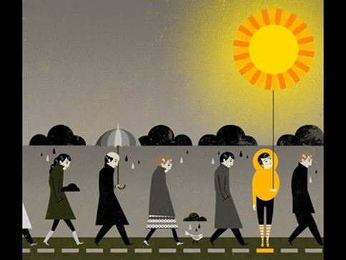
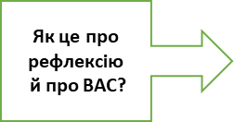
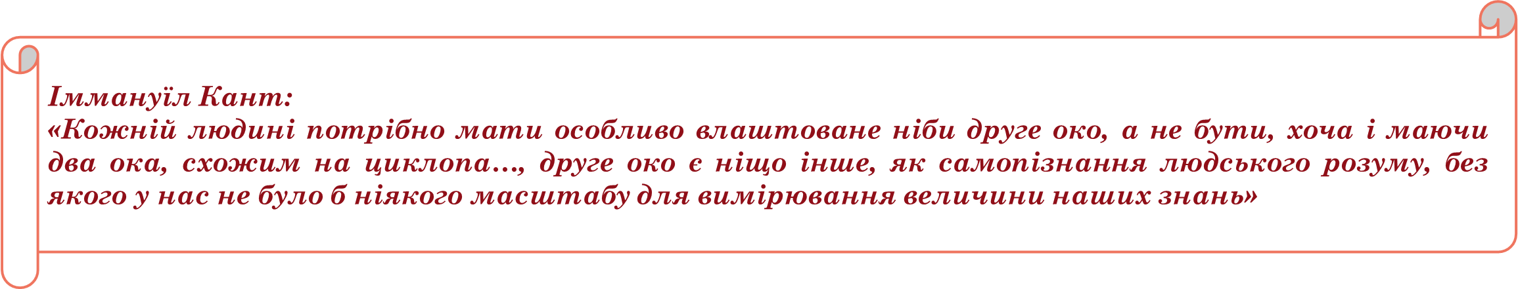
РЕФЛЕКСІЙНИЙ БЛІЦ-БЛОКНОТ
ВПРАВА «Автоінтерв’ю: карта Сили»
Напишіть 5 дієслів, які прийшли в голову після закінчення заняття.
Напишіть, що зрозуміли за цей час.
Напишіть, які 3 дії вже зробите сьогодні/завтра для того, аби закріпити почутий, усвідомлений матеріал.
Напишіть, за що Ви готові похвалити себе «тут і тепер»? Якими словами?
Яке «обмежувальне» переконання (драйвер) готові змінити після заняття?

Slide 21

Резюме (зерно) зустрічі
«Приходимо в цей світ босими, щоби краще видно слід. Наш слід на спільних дорогах. І ходимо, прошкуємо, прямуємо, біжимо, петляємо, плентаємося, кульгаємо - і приходимо туди, куди ведуть усі дороги. І це не Рим, не Крим, і мідні сурми там не грають. Там звіряють наші сліди. І кажуть: «Добротне було взуття , і кілометраж був добрий, і слідів залишено повно. А от де слід?..»
МИРОСЛАВ ДОЧИНЕЦЬ
Вправа «Слід»
Вид рефлексії: особистісна.
Форма: письмова
Який слід залишив ця ЗУСТРІЧ у моєму житті?
Який слід я залишила в ЗУСТРІЧІ? У житті інших людей, присутніх на цій події?

